Slide 1
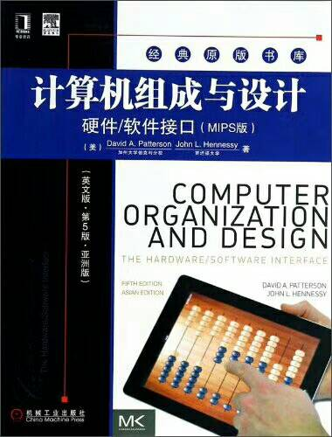

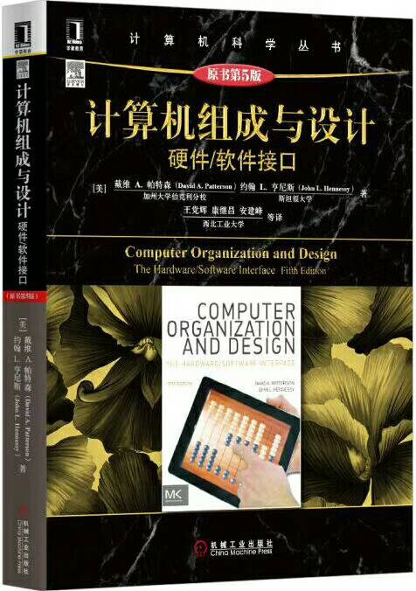

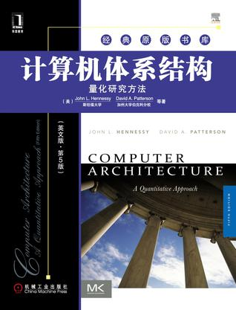
2017年ACM图灵奖 -向体系结构大师致敬！
2018年3月21日美国计算机协会(ACM)宣布将2017年度的图灵奖颁给了芯片界的两位大师：曾任斯坦福大学校长的John L. Hennessy(1953年9月22出生)和曾任加州大学伯克利分校教授的David A. Patterson(1947年11月16出生)。他们二位目前都供职于Google。(100万美金)

Slide 2

计算机组成原理
(Computer Organization Principles)
主讲教师 蒋永国(jiangyg@ouc.edu.cn)
(信息学院南楼,B313室)
实验教师 徐惠敏(yziping@ouc.edu.cn)
(信息学院南楼, B420室)
For Students of Computer 2017

Slide 3
Ch4: Instruction Set
指令系统
第1讲：指令系统的设计
第2讲：程序的机器级表示

Slide 4
第一讲 指令系统设计
主 要 内 容
指令系统设计的基本原则
指令类型和格式
数据类型
  寄存器组织、存储器组织
操作数的寻址方式
  立即 / 寄存器 / 寄存器间接 / 直接 / 间接 / 堆栈 / 偏移
操作码的编码
  定长编码法、变长扩展编码法
条件码和标志寄存器
指令设计风格
指令系统举例

Slide 5
Instruction Set Design
指令系统处在软/硬件交界面，同时被硬件设计者和系统程序员看到
硬件设计者角度：指令系统为CPU提供功能需求，要求易于硬件设计
系统程序员角度：通过指令系统来使用硬件，要求易于编写编译器
指令系统设计的好坏还决定了：计算机的性能和成本
software
instruction set
hardware
回顾：冯.诺依曼结构机器对指令规定：
用二进制表示，和数据一起存放在主存中
由两部分组成：操作码和操作数（或其地址码）
  Operation Code: defines the operation type
  Operands: indicate operation source and destination

Slide 6
一条指令须包含的信息
问题：一条指令必须明显或隐含包含的信息有哪些？
操作码：指定操作类型
(操作码长度：固定／可变)
源操作数参照：一个或多个源操作数所在的地址
(操作数来源：主(虚)存/寄存器/I/O端口/指令本身）
结果值参照：产生的结果存放何处（目的操作数）
(结果地址：主(虚)存/寄存器/I/O端口)
下一条指令地址：下条指令存放何处
(下条指令地址 ：主(虚)存)
(正常情况隐含在PC中，改变顺序时由指令给出）

Slide 7
一条指令中应该有几个地址码字段？
零地址指令
(1) 无需操作数 如：空操作／停机等
(2) 所需操作数为默认的 如：堆栈／累加器等
形式：
一地址指令
其地址既是操作数的地址，也是结果的地址
(1) 单目运算：如：取反／取负等
(2) 双目运算：另一操作数为默认的 如：累加器等
形式：
OP
OP
A1
二地址指令（最常用）
分别存放双目运算中两个操作数，并将其中一个地址作为结果的地址。
形式：
三地址指令（RISC风格）
分别作为双目运算中两个源操作数的地址和一个结果的地址。
形式：
多地址指令
用于成批数据处理的指令，如:向量 / 矩阵等运算的SIMD指令。
OP
A1
A2
OP
A1
A2
A3

Slide 8
从指令执行周期看指令设计涉及的问题
Instruction
Fetch
从存储器取指令
指令地址、指令长度（定长/变长）
Instruction
Decode
对指令译码，以确定将要做什么操作
指令格式、操作码编码、操作数类型
Operand
Fetch
计算操作数地址并取操作数
地址码、寻址方式、操作数格式和存放方式
Execute
进行相应计算，并得到标志位
操作类型、标志或条件码
Result
Store
将计算结果保存到目的地
结果数据位置（目的操作数）
Next
Instruction
计算下条指令地址（通常和取指令同时进行）
下条指令地址（顺序 / 转移）

Slide 9
指令格式的设计
指令格式的选择应遵循的几条基本原则
应尽量短
要有足够的操作码位数
指令编码必须有唯一的解释，否则是不合法的指令
指令字长应是字节的整数倍
合理地选择地址字段的个数
指令尽量规整
与指令集设计相关的重要方面
操作码的全部组成：操作码个数 / 种类 / 复杂度
LD/ST/INC/BRN 四种指令已足够编制任何可计算程序，但程序会很长
数据类型：对哪几种数据类型完成操作
指令格式：指令长度 / 地址码个数 / 各字段长度
通用寄存器：个数 / 功能 / 长度
寻址方式：操作数地址的指定方式
下条指令的地址如何确定：顺序，PC+1；条件转移；无条件转移；……
一般通过对操作码进行不同的编码来定义不同的含义，操作码相同时，再由功能码定义不同的含义!

Slide 10
操作数类型和存储方式
操作数是指令处理的对象，与高级语言数据类型对应，基本类型有哪些？
地址（指针）
被看成无符号整数，用来参加运算以确定主(虚)存地址
数值数据
定点数(整数)：一般用二进制补码表示
浮点数(实数)：大多数机器采用IEEE754标准
十进制数：用NBCD码表示，压缩/非压缩（汇编程序设计时用）
(Natural Binary Coded Decimal)
位、位串、字符和字符串
用来表示文本、声音和图像等
    4 bits is a nibble[半字节]（一个十六进制数字）
    8 bits is a byte
    16 bits is a half-word
    32 bits is a word
逻辑(布尔)数据
按位操作（0-假／1-真）
存放在寄存器或内存单元中

Slide 11
IA-32 & MIPS Data Type
IA-32
  基本类型：
    字节、字(16位)、双字(32位)、四字(64位)
  整数：
    16位、32位、64位三种2-补码表示的整数
    18位压缩8421 BCD码表示的十进制整数
  无符号整数（8、16或32位）
  近指针：32位段内偏移（有效地址）
  浮点数：IEEE 754（80位扩展精度浮点数寄存器）
MIPS
  基本类型：
    字节、半字(16位)、字(32位)、四字(64位)
  整数： 16位、32位、64位三种2-补码表示的整数
  无符号整数：（16、32位）
  浮点数：IEEE 754（32位/64位浮点数寄存器）

Slide 12
Addressing Modes（寻址方式）
什么是“寻址方式”？
指令或操作数地址的指定方式。即：根据地址找到指令或操作数的方法。
地址码编码由操作数的寻址方式决定
地址码编码原则：
指令地址码尽量短
操作数存放位置灵活，空间应尽量大
地址计算过程尽量简单
为什么？
目标代码短，省空间
利于编译器优化产生高效代码
指令执行快
指令的寻址----简单
正常：PC增值
跳转 ( jump / branch / call / return )：同操作数的寻址
操作数的寻址----复杂（想象一下高级语言程序中操作数情况多复杂）
操作数来源：寄存器 / 外设端口 / 主(虚)存 / 栈顶
操作数结构：位 / 字节 / 半字 / 字 / 双字 / 一维表 / 二维表 /…
通常寻址方式特指“操作数的寻址”

Slide 13
Addressing Modes（寻址方式）
寻址方式的确定
（1）没有专门的寻址方式位（由操作码确定寻址方式）
  如：MIPS指令，一条指令中最多仅有一个主(虚)存地址，且仅有一到两种寻址方式，Load/store型机器指令属于这种情况。
（2）有专门的寻址方式位
  如：X86指令，一条指令中有多个操作数，且寻址方式各不相同，需要各自说明寻址方式，因此每个操作数有专门的寻址方式位。
有效地址的含义
操作数所在存储单元的地址（可能是逻辑地址或物理地址），可通过指令的寻址方式和地址码计算得到
基本寻址方式
立即 / 直接 / 间接 / 寄存器 / 寄存器间接 / 偏移 / 堆栈
基本寻址方式的算法及优缺点
（见下页）

Slide 14
基本寻址方式的算法和优缺点
假设：A=地址字段值，R=寄存器编号，
EA=有效地址， (X)=X中的内容
OP
R
A
…
方式 算法 主要优点 主要缺点
立即 操作数=A 指令执行速度快 操作数幅值有限
直接 EA=A 有效地址计算简单 地址范围有限
间接 EA=(A) 有效地址范围大 多次存储器访问
寄存器 操作数=(R) 指令执行快，指令短 地址范围有限
寄间接 EA=(R) 地址范围大 额外存储器访问
偏移 EA=A+(R) 灵活 复杂
堆栈 EA=栈顶 指令短 应用有限
偏移方式：将直接方式和寄存器间接方式结合起来。
有：相对 / 基址 / 变址三种 （见后面几页！）
问题：以上各种寻址方式下，操作数在寄存器中还是在存储器中？有没有可能在磁盘中？什么情况下，所取数据在磁盘中？
只有当操作数在存储器中时，才有可能“缺页”，此时操作数在磁盘中！

Slide 15
偏移寻址方式
存储器
OP
R
A
......
指令中给出的地址码A称为形式地址
A
+
操作数
寄存器堆
偏移寻址：EA=A+(R) R可以明显给出，也可以隐含给出
R可以为PC、基址寄存器B、变址寄存器 I
  相对寻址： EA=A+(PC) 相对于当前指令处位移量为A的单元
  基址寻址： EA=A+(B) 相对于基址(B)处位移量为A的单元
  变址寻址： EA=A+(I) 相对于首址A处位移量为(I)的单元

Slide 16
偏移寻址方式
相对寻址
指令地址码给出一个偏移量(带符号数)，基准地址隐含由PC给出。
即：EA=(PC)+A （ex. MIPS’s instruction: Beq）
可用来实现程序(公共子程序)的浮动 或 指定转移目标地址
注意：当前PC的值可以是正在执行指令的地址或下条指令的地址
基址寻址
指令地址码给出一个偏移量，基准地址明显或隐含由基址寄存器B给出。即：EA=(B)+A （ex. MIPS’s instructions: lw / sw）
可用来实现多道程序重定位 或 过程调用中参数的访问
变址寻址
指令地址码给出一个基准地址，而偏移量(无符号数)明显或隐含由变址寄存器 I 给出。即：EA=(I)+A
可为循环重复操作提供一种高效机制，如实现对线性表的方便操作
SKIP

Slide 17

相对寻址实现公共子程序的浮动
假定每条指令占一个单元
公共子程序
ADD AX, . +1
100
101=(PC)
ADD AX, . +1
102
50
120
120
52
“ . ” 表示相对寻址方式
ADD AX, . +1
250
251=(PC)
252
120
有效地址EA=(PC)+1
即：操作数在当前指令随后的一条指令后！
存储器
通常计算有效地址时，PC已指向下条指令!
子程序内地址关系相对独立，与用户程序的地址无关，不管浮动到哪里，总是实现AX和120相加

Slide 18
相对寻址实现相对转移
举例：双字节定长指令字，其中转移指令的第一字节是操作码Jxx，第二字节是位移量D，用补码表示，则转移目标指令相对于转移指令的范围为多少？
若转移指令地址为2000H，转移目标地址为1FF0H，总是在取指令同时对PC增量，则转移指令第二字节位移量为多少？
-128～+127 ？
不一定！
Jxx
D
不知道！
只有确定了是按字还是字节编址、位移量D是指指令条数还是单元数，才能确定目标地址范围（目标地址范围不等于位移量D的表示范围！）。
当按字节编址且D为单元数时，转移目标地址= (PC)+2+D
跳转范围：-126～128单元
- 63～64条指令
1FF0H = 2000H+2+D
1FF0H
D=1FF0H–2002H=EEH（–18）
举例：MIPS指令“beq $1, $2, 25”的转移目标地址为(PC)+4+4*25，这里的25是指令条数而不是单元数，MIPS采用定长指令字，按字节编址， 所有指令的长度都是32位（4字节）。
转移
D
2000H
BACK

Slide 19

基址寻址实现程序重定位
存储器
用户程序1
ADD AX, #51
100
50
基址为100
ADD AX, #51
120
51
150
120
151
用户程序2
SUB AX, #51
40
200
基址为200
SUB AX, #51
240
130
51
130
251
“ # ” 表示基址寻址方式
有效地址EA=基址值+51
用户程序装入系统后有一个基址，虽然偏移量都为51，但因基址不同，故操作数不同。
BACK

Slide 20
变址寻址实现线性表元素的存取
自动变址
指令中的地址码A给定数组首址，变址器I每次自动加/减数组元素的长度x。
EA=( I )+A
I=( I ) ± x
例如，X86中的串操作指令
对于“for (i=0;i<N;i++) ….”，即地址从低→高增长：加
对于“for (i=N-1;i>=0;i--) ….”,即地址从高→低增长：减
可提供对线性表的方便访问
假定一维数组A从内存100号单元开始
存储器
A=100
A[0]
变址器I
A[1]
0
A[2]
A[3]
若每个元素为一个字节，则 I=(I) ± 1
若每个元素为4个字节，则 I=(I) ± 4
一般RISC机器不提供自动变址寻址，并将变址和基址寻址统一成一种偏移寻址方式

Slide 21
Example：MIPS中的循环处理
数组元素为int类型，即 sizeof(int)=4。
for (i=0;i<N,i++)
g = g +A[i];
Assuming variables i, g ~ $7, $8 and base address
of array is in $9
add $7, $0, $0 ; i=0
Loop: add $10, $7, $9 ; $10=&A[i]
lw $6, 0($10) ; $6=A[i]
add $8, $8, $6 ; g= g+A[i]
addi $7, $7, 4 ; i=i+1
bne $7, $2, Loop
MIPS不区分变址还是基址 统一为偏移寻址方式
MIPS不支持自动变址，需用专门指令进行下标增量
编译器和汇编语言程序员不必计算分支指令的地址，而只要用标号即可！汇编器完成地址计算
BACK

Slide 22
存储器操作数的寻址方式
int x；
float a[100];
short b[4][4];
char c;
double d[10];
b31 b0
d[9]
616
d[0]
544
a[i]的地址如何计算？
104+i×4
i=99时，104+99×4=500
b[i][j]的地址如何计算？
504+i×8+j×2
i=3、j=2时，504+24+4=532
d[i]的地址如何计算？
544+i×8
i=9时，544+9×8=616
c
536
b[3][3]
b[3][2]
532
b[0][1]
b[0][0]
504
a[99]
500
a[0]
104
x
100

Slide 23
存储器操作数的寻址方式
int x；
float a[100];
short b[4][4];
char c;
double d[10];
b31 b0
d[9]
616
d[0]
各变量应采用什么寻址方式？
x、c：位移 / 基址
a[i]：104+i×4，比例变址+位移
d[i]：544+i×8，比例变址+位移
b[i][j]： 504+i×8+j×2，
基址+比例变址+位移
544
c
536
b[3][3]
b[3][2]
532
b[0][1]
b[0][0]
504
a[99]
500
将b[i][j]取到AX中的指令可以是：
“movw 504(%ebp,%esi,2), %ax”
其中， i×8在EBP中，j在ESI中，
2为比例因子
a[0]
104
x
100

Slide 24
Instruction Format(指令格式)
操作码的编码有两种方式
- Fixed Length Opcodes (定长操作码法)
- Expanding Opcodes (扩展操作码编法)
instructions size
  代码长度更重要时：采用变长指令字、变长操作码
  性能更重要时：采用定长指令字、定长操作码
  为什么？
变长指令字和变长操作码使机器代码更紧凑；定长指令字和定长操作码便于快速访问和译码。学了CPU设计就更明白了。
问题：是否可以有定长指令字、变长操作码？定长操作码、变长指令字呢？
指令长度是否可变与操作码长度是否可变没有绝对关系，但通常是 ：“定长操作码不一定是定长指令字”、 “变长操作码一般是变长指令字”。

Slide 25
定长操作码编码Fixed Length Opcodes
基本思想
指令的操作码部分采用固定长度的编码
如：假设操作码固定为6位，则系统最多可表示64种指令
特点
译码方便，但有信息冗余
举例
IBM360/370采用:
８位定长操作码，最多可有256条指令
只提供了183条指令，有73种编码为冗余信息
机器字长32位，按字节编址
有16个32位通用寄存器，基址器B和变址器X可用其中任意一个
问题：通用寄存器编号有几位？B和X的编号占几位？
都是4位！

Slide 26
IBM370指令格式
Ri：寄存器
X：变址器
Bi：基址器
Di：位移量
I：立即数
L：数的长度
RR型
OP
R1
R2
RX型
OP
R1
X
B
D
RS型
OP
R1
R3
B
D
SI型
OP
I
B
D
SS型
OP
L
B1
D1
B2
D2
8
8
4
12
4
12
第1个半字
第2个半字
第3个半字
RR：寄存器 - 寄存器 SS：基址存储器 - 基址存储器
RX：寄存器 - 变址存储器 SI：基址存储器 - 立即数
RS：寄存器 – 基址存储器
格式：定长操作码、变长指令字

Slide 27
扩展（变长）操作码编码 Expanding Opcodes
基本思想
将操作码的编码长度分成几种固定长的格式。被大多数指令集采用。PDP-11是典型的变长操作码机器。
种类
等长扩展法：4-8-12；3-6-9；…... / 不等长扩展法
举例说明如何扩展
设某指令系统指令字是16位，每个地址码为6位。若二地址指令15条，一地址指令34条，则剩下零地址指令最多有多少条？
解:操作码按短到长进行扩展编码
二地址指令: (0000 ～ 1110)
一地址指令: 11110 (00000 ～ 11111); 11111 (00000 ～ 00001)
零地址指令: 11111 (00010 ～ 11111) (000000 ～ 111111)
故零地址指令最多有 30x2⁶=15x2⁷ 种

Slide 28
PDP-11中典型指令格式
OP
S
D
存储地址
存储地址
4
6
6
16
16
OP
R
D
存储地址
采用专门的寻址方式字段
7
3
6
16
OP
FP
D
存储地址
S、D：3位指定寻址方式，3位为寄存器编号
R：8个通用寄存器之一
FR：4个浮点寄存器之一
X：位移
8
2
6
16
OP
X
8
8
OP
D
存储地址
10
6
16
OP
R
13
3
OP
格式：变长操作码、变长指令字
16

Slide 29
条件测试方式
° 条件转移指令通常根据Condition Codes (条件码 CC/ 状态位 / 标志位)转移
通过执行算术指令或显式地由比较和测试指令来设置CC
ex: sub r1, r2, r3 ;r2和r3相减, 结果在r1中，并生成标志位ZF、CF等
bz label ;标志位ZF=1时转到label处执行；否则顺序执行
°常用的标志（条件码）有四种（哪四种？）
SF – negative OF – overflow
CF – 进位/借位 ZF – zero
借位如何生成？CF=Cout⊕sub
° 标志可存标志寄存器/条件码寄存器
/状态寄存器/程序状态字寄存器
也可由指定的通用寄存器来存放状态位
Ex: cmp r1, r2, r3 ;比较r2和r3, 标志位存储在r1中
bgt r1, label ;判断r1是否大于0，是则转移到label处
° 可以将两条指令合成一条指令，即：计算并转移
Ex: bgt r1, r2, label ;如果r1>r2，则转移到label处执行；否则顺序执行
对于带符号和无符号运算，标志生成方式有没有不同？
没有，因为加法电路不知道是无符号数还是带符号整数！
bgt的条件？
无符号数：ZF=0^CF=0
带符号整数：ZF=0^SF≡OF

Slide 30
标志信息是干什么的？
Ex1: -7- 6 = -7 + (-6) = +3 6 - (-7) = 6 + 7 = -3
9 - 6 = 3 6 - 9 = 13
1
0
0
1
1
0
1
0
0
1
0
1
1
0
+
1
0
1
0
+
0
1
1
1
0
0
1
1
1
1
0
1
OF=1、ZF=0
SF=0、借位CF=0
OF=1、ZF=0
SF=1、借位CF=1
做减法以比较大小，规则：
Unsigned: CF=0时，大于
Signed：OF=SF时，大于
Notes:
The best thing about 2’s complement representation is that your adder does not have to know about negative number.
You just add the two numbers together and the result will take care of itself.
For example, for the operation 7 minus 6, we simply add negative 6 to positive 7 and ignore the Carry bit coming out of the most significant bit, you will have 0001, the correct result.
+1 = 24 min. (Y:04)

Slide 31
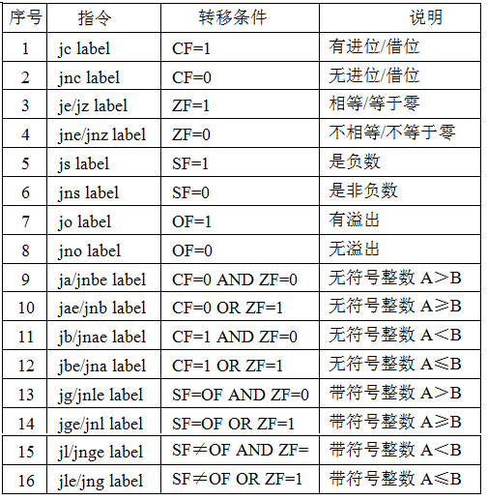
IA-32中的条件转移指令
分三类：
(1)根据单个标志的值转移
(2)按无符号整数比较转移
(3)按带符号整数比较转移

Slide 32
指令设计风格 -- 按操作数位置指定风格来分
Accumulator: (earliest machines) 累加器型
特点：其中一个操作数（源操作数1）和目的操作数总在累加器中
1 address add A acc ← acc + mem[A]
1(+x) address add x A acc ← acc + mem[A + x]
Stack: (e.g. HP calculator, Java virtual machines) 堆栈型
特点：总是将栈顶两个操作数进行运算，指令无需指定操作数地址
0 address add tos ← tos + next
General Purpose Register: (e.g. IA-32, Motorola 68xxx) 通用寄存器型
特点：操作数可以是寄存器或存储器数据（即A、B和C可以是寄存器或存储单元）
2 address add A B EA(A) ← EA(A) + EA(B)
3 address add A B C EA(A) ← EA(B) + EA(C)
Load/Store: (e.g. SPARC, MIPS, PowerPC) 装入/存储型
特点：运算操作数只能是寄存器数据，只有load/store能访问存储器
3 address add Ra Rb Rc Ra ← Rb + Rc
load Ra Rb Ra ←mem[Rb]
store Ra Rb mem[Rb] ← Ra
Notes:
For General Purpose Register: EA(A) means A might be a memory address as well as a register address.

Slide 33
指令风格比较
Comparison:
Bytes per instruction? Number of Instructions? Cycles per instruction?
°
Code sequence for C = A + B for four classes of instruction sets:
Stack
Accumulator
Register
Register
(register- memory)
(load - store)
Push A
Load A
Load R1,A
Load R1,A
Push B
Add B
Add R1,B
Load R2,B
Add
Store C
Store C, R1
Add R3,R1,R2
Pop C
Store C,R3
指令条数较少
复杂表达式时，累加器型风格指令条数变多，因为所有运算都要用累加器，使得程序中多出许多移入 / 移出累加器的指令！
想象一下“C=a*x+b*y+x*y”用累加器型风格实现的情况！
75年开始，寄存器型占主导地位，原因：
  寄存器速度快，使用大量通用寄存器可减少访存操作
  表达式编译时与顺序无关（相对于Stack）
( Java Virtual Machine 采用Stack型)

Slide 34
Examples of Register Usage
每条典型ALU指令中的存储器地址个数
每条典型ALU指令中的最多操作数个数
Examples
0
3
SPARC, MIPS, Precision Architecture, Power PC
1
2
Intel 80x86, Motorola 68000
2
2
VAX (also has 3-operand formats)
3
3
VAX (also has 2-operand formats)
In VAX(CISC): ADDL (R9), (R10), (R11)
；mem[R9] ←mem[R10] + mem[R11]
一条指令！
In MIPS(RISC):
lw R1, (R10) ： R1 ← mem[R10]
lw R2, (R11) ：R2 ← mem[R11]
add R3, R1, R2 ：R3 ← R1+R2
sw R3, (R9) ：mem[R9] ← R3
哪种CPI小？
MIPS！
四条指令！
哪一种风格更好呢？学了第5和第6章后会有更深的体会！

Slide 35
指令设计风格 – 按指令格式的复杂度来分
按指令格式的复杂度来分，有两种类型计算机：
  复杂指令集计算机CISC (Complex Instruction Set Computer)
  精简指令集计算机RISC (Reduce Instruction Set Computer)
早期CISC设计风格的主要特点
(1) 指令系统复杂
变长操作码 / 变长指令字 / 指令多 / 寻址方式多 / 指令格式多
(2) 指令周期长
绝大多数指令需要多个时钟周期才能完成
(3) 各种指令都能访问存储器
除了专门的存储器读写指令外，运算指令也能访问存储器
(4) 采用微程序控制
(5) 有专用寄存器
(6) 难以进行编译优化来生成高效目标代码
例如，VAX-11/780小型机
  16种寻址方式；9种数据格式；303条指令；
  一条指令包括1～2个字节的操作码和下续N个操作数说明符。一个说明符的长度达1 ～10个字节。

Slide 36
复杂指令集计算机CISC
CISC的缺陷
  日趋庞大的指令系统不但使计算机的研制周期变长，而且难以保证设计的正确性，难以调试和维护，并且因指令操作复杂而增加机器周期，从而降低了系统性能。
1975年IBM公司开始研究指令系统的合理性问题，John Cocks提出精简指令系统计算机 RISC ( Reduce Instruction Set Computer )。
对CISC进行测试，发现一个事实：
  在程序中各种指令出现的频率悬殊很大，最常使用的是一些简单指令，这些指令占程序的80%，但只占指令系统的20%。而且在微程序控制的计算机中，占指令总数20%的复杂指令占用了控制存储器容量的80%。
1982年美国加州伯克利大学的RISCⅠ，斯坦福大学的MIPS，IBM公司的IBM801相继宣告完成，这些机器被称为第一代RISC机。
SKIP

Slide 37
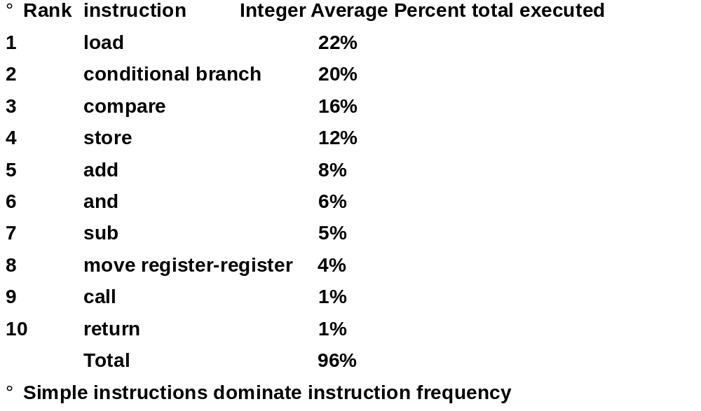
Top 10 80x86 Instructions
( 简单指令占主要部分，使用频率高！)
BACK

Slide 38
RISC设计风格的主要特点
(1) 简化的指令系统
指令少 / 寻址方式少 / 指令格式少 / 指令长度一致
(2) 以RR方式工作
除Load/Store指令可访问存储器外，其余指令都只访问寄存器。
(3) 指令周期短
以流水线方式工作， 因而除Load/Store指令外，其他简单指令都只需一个或一个不到的时钟周期就可完成。
(4) 采用大量通用寄存器，以减少访存次数
(5) 采用组合逻辑电路控制，不用或少用微程序控制
(6) 采用优化的编译系统，力求有效地支持高级语言程序
MIPS是典型的RISC处理器，82年以来新的指令集大多采用RISC体系结构
x86因为“兼容”的需要，保留了CISC的风格，同时也借鉴了RISC思想

Slide 39
指令系统举例: Address & Registers
指令系统举例:
20
Intel 8086
VAX 11
MC 68000
MIPS
2 x 8 bit bytes
AX, BX, CX, DX
SP, BP, SI, DI
CS, SS, DS
IP, Flags
2 x 8 bit bytes
16 x 32 bit GPRs
2 x 8 bit bytes
8 x 32 bit GPRs
7 x 32 bit addr reg
1 x 32 bit SP
1 x 32 bit PC
2 x 8 bit bytes
32 x 32 bit GPRs
32 x 32 bit FPRs
HI, LO, PC
acc, index, count, quot
stack, stack frame, string
code,stack,data segment
r15-- program counter
r14-- stack pointer
r13-- frame pointer
r12-- argument pointer
32
24
32
HI和LO是MIPS内部的乘商寄存器
问题：GPR是什么？Flags是什么？

Slide 40
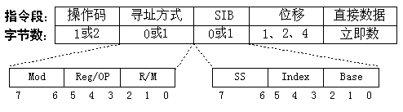
指令系统举例：Pentium指令格式
前缀：包括指令、段、操作数长度、地址长度四种类型
指令：含操作码、寻址方式、SIB、位移量和直接数据五部分，位移量和立即数都可是1/2/4B。SIB中基址B和变址I都可是8个GRS中任一个。SS给出比例因子。操作码：opcode; w：与机器模式（16 / 32位）一起确定寄存器位数（AL / AX / EAX）; d：操作方向；寻址方式： mod、r/m、 reg/op三个字段与w字段和机器模式一起确定操作数所在的寄存器编号或有效地址计算方式
变长指令字：1B~17B
变长操作码：4b / 5b / 6b / 7b / 8b /……
变长操作数：Byte / Word / DW / QW
变长寄存器：8位 / 16位 /32位
调用指令自动把返回地址压栈
专门的push/pop指令，自动修改栈指针
ALU指令在Flags中隐含生成条件码
ALU指令中的一个操作数可来自存储器
提供基址加比例索引寻址
问题: 是累加器型、通用寄存器型、ld/st型？是CISC型、RISC型？

Slide 41
Pentium处理器的寻址方式
操作数的来源：
  立即数(立即寻址)：直接来自指令
  寄存器(寄存器寻址)：来自32位 / 16位 / 8位通用寄存器
  存储单元(其他寻址)：需进行地址转换
虚拟地址 => 线性地址LA ( => 内存地址)
分段 分页
  指令中的信息：
  (1) 段寄存器SR（隐含或显式给出）
(2) 8/16/32位偏移量A （显式给出）
(2) 基址寄存器B （明显给出，任意通用寄存器皆可）
(3) 变址寄存器I （明显给出，除ESP外的任意通用寄存器皆可。）
    有比例变址和非比例变址
    比例变址时要乘以比例因子S (1:8位 / 2:16位 / 4:32位 / 8:64位)
指令“ MOV EAX, ES: [EBP+ESI*8+100]”的含义是什么？

Slide 42
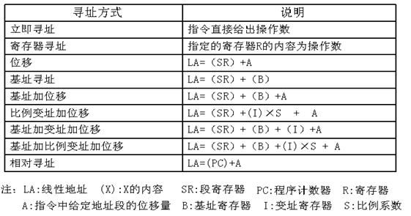
保护模式下的寻址方式
存储器操作数
跳转目标指令地址
SR段寄存器（间接）确定操作数所在段的段基址
有效地址给出操作数在所在段的偏移地址
寻址过程涉及到“分段虚拟管理方式”，将在第7章讨论

Slide 43
存储器操作数的寻址方式
int x；
float a[100];
short b[4][4];
char c;
double d[10];
b31 b0
d[9]
616
d[0]
544
a[i]的地址如何计算？
104+i×4
i=99时，104+99×4=500
b[i][j]的地址如何计算？
504+i×8+j×2
i=3、j=2时，504+24+4=532
d[i]的地址如何计算？
544+i×8
i=9时，544+9×8=616
c
536
b[3][3]
b[3][2]
532
b[0][1]
b[0][0]
504
a[99]
500
a[0]
104
x
100

Slide 44
存储器操作数的寻址方式
int x；
float a[100];
short b[4][4];
char c;
double d[10];
b31 b0
d[9]
616
d[0]
544
各变量应采用什么寻址方式？
x、c：位移 / 基址
a[i]：104+i×4，比例变址+位移
d[i]：544+i×8，比例变址+位移
b[i][j]： 504+i×8+j×2，
基址+比例变址+位移
c
536
b[3][3]
b[3][2]
532
b[0][1]
b[0][0]
504
a[99]
500
将b[i][j]取到AX中的指令可以是：
“movw 504(%ebp,%esi,2), %ax”
其中， i×8在EBP中，j在ESI中，
2为比例因子
a[0]
104
x
100

Slide 45


Pentium处理器的存储器寻址
段寄存器
基址寄存器
线性地址空间
SS
变址寄存器
段选择符
x
CS
比例因子1/2/4/8
基址
段表项(段描述符 )
段限
偏移量8/16/32位
+
有效地址
+
存取权限
线性地址
段限
基地址
需要时再对线性地址空间进行分页处理。

Slide 46
MMX(Microprocessor Media Extension)指令技术
图形/像、音/视频多媒体信息处理特点
  多个短整数并行操作（如8位图形像素和16位音频信号）
  频繁的乘-累加（如FIR滤波，矩阵运算）
MMX的出发点
  使用专门指令对大量数据进行并行、复杂处理
  处理的数据基本单位是8b、16b、32b、64b等
MMX指令集由Intel提出，1997年首次用于P54C Pentium处理器
  引入新的数据类型和通用寄存器
    四种64位紧缩定点整数类型（8 x 1B、4 x 1W、2 x 2W、1 x 4W）
    8个64位通用寄存器MX0～MX7（借用8个80位浮点寄存器）
  采用SIMD（Single Instruction Multi Data）技术
    单条指令同时并行处理多个数据元素
    例如，一条指令完成图像中8个像素的并行操作
  引入饱和（Situration）运算
    非饱和(环绕)运算：上溢时高位数据被截去；饱和运算：上溢时结果取最大值
    例如，图像插值运算：若a点亮度F3H，b点亮度1DH，对a和b线性插值结果为：
    环绕运算：(F3H+1DH)/2=10H/2=08H 插值点的亮度比1DH还低，不合理！
    饱和运算： (F3H+1DH)/2=FFH/2=7FH 合理
在Intel以后的处理器中又增加了SSE、SSE2、SSE3，AVX等指令集
  SSE（Streaming SIMD extensions）

Slide 47
第一讲小结
指令由“操作码”和“地址码”两部分组成。
操作类型
  传送 / 算术 / 逻辑 / 移位 / 字符串 / 转移控制 / 调用 / 中断 / 信号同步
操作数类型
  整数（带符号、无符号、十进制）、浮点数、位、位串
地址码的编码要考虑：
  操作数的个数
  寻址方式：立即 / 寄存器 / 寄间 / 直接 / 间接 / 相对 / 基址 / 变址 / 堆栈
操作码的编码要考虑：
  定长操作码 / 扩展操作码
条件码的生成
  四种基本标志：NF（SF） / VF（OF） / CF / ZF
指令设计风格：
  按操作数地址指定方式来分：
    累加器型 、堆栈型 、通用寄存器型、load/store型
  按指令格式的复杂度来分
    复杂指令集计算机CISC、精简指令集计算机RISC
典型指令系统举例
  Pentium / PowerPC / MMX
  以下通过MIPS指令系统，介绍如何在机器语言级表示程序

Slide 48
第二讲 程序的机器级表示
主要内容
MIPS指令格式
  R-类型 / I-类型 / J-类型
MIPS寄存器
  长度 / 个数 / 功能分配
MIPS操作数
  寄存器操作数 / 存储器操作数 / 立即数 / 文本 / 位
MIPS指令寻址方式
  立即数寻址 / 寄存器寻址 / 相对寻址 / 伪直接寻址 / 偏移寻址
MIPS指令类型
  算术 / 逻辑 / 数据传送 / 条件分支 / 无条件转移
MIPS汇编语言形式
  操作码的表示 / 寄存器的表示 / 存储器数据表示
机器语言的解码（反汇编）
高级语言、汇编语言、机器语言之间的转换
过程调用与堆栈
Notes:
不管用什么高级语言编写的源程序最终都必须翻译(汇编、解释或编译)成以指令形式表示的机器语言，才能在计算机上运行。本节简单介绍高级语言源程序转换为机器代码过程中涉及的一些基本问题。为方便起见，本节选择具体语言进行说明，高级语言和机器语言分别选用C语言和MIPS指令系统。其他情况下，其基本原理不变。

Slide 49
MIPS指令格式
所有指令都是32位宽，须按字地址对齐
字地址为4的倍数！
R-Type指令
有三种指令格式
  R-Type
    两个操作数和结果都在寄存器的运算指令。如：sub rd, rs, rt
  I-Type
    运算指令：一个寄存器、一个立即数。如：ori rt, rs, imm16
    LOAD和STORE指令。如：lw rt, rs, imm16
    条件分支指令。如：beq rs, rt, imm16
  J-Type
    无条件跳转指令。如：j target
31
26
21
16
11
6
0
op
rs
rt
rd
shamt
func
6 bits
5 bits
5 bits
5 bits
5 bits
6 bits
I-Type指令
31
26
21
16
0
op
rs
rt
immediate
6 bits
5 bits
5 bits
16 bits
31
26
J-Type指令
0
op
target address
6 bits
26 bits

Slide 50
MIPS指令字段含义
R-Type指令
31
26
21
16
11
6
0
OP：操作码
rs：第一个源操
作数寄存器
rt：第二个源操
作数寄存器
rd：结果寄存器
shamt：移位指令
的位移量
func：R-Type指令的OP字段是特定的“000000”，具体操作由func字段给定。例如：func=“100000”时，表示“加法”运算。
immediate：立即数或load/store指令和分支指令的偏移地址
target address：无条件转移地址的低26位。将PC高4位拼上26位直接地址，最后添2个“0”就是32位目标地址。为何最后两位要添“0”？
op
rs
rt
rd
shamt
func
6 bits
5 bits
5 bits
5 bits
5 bits
6 bits
I-Type指令
31
26
21
16
0
op
rs
rt
immediate
6 bits
5 bits
5 bits
16 bits
31
26
J-Type指令
0
op
target address
6 bits
26 bits
操作码的不同编码定义不同的含义，操作码相同时，再由功能码定义不同的含义!
指令按字地址对齐，所以每条指令的地址都是4的倍数（最后两位为0）。

Slide 51
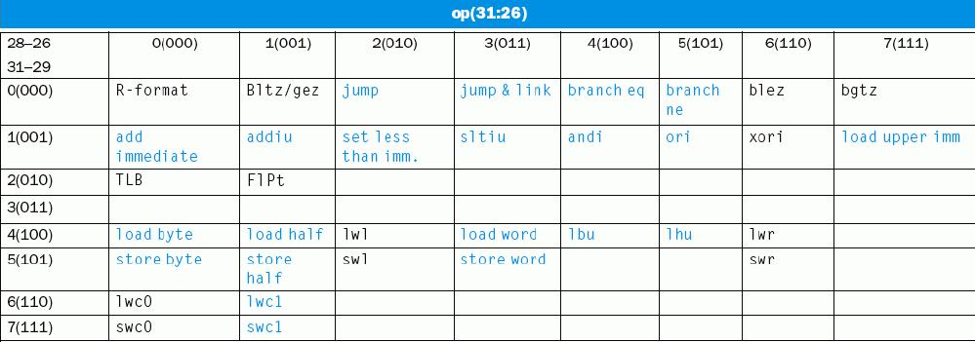
OP字段的含义（MIPS指令的操作码编码/解码表）
op=0:R型；op=2/3:J型；其余:I型
Back to Load/Store
BACK to Assemble

Slide 52
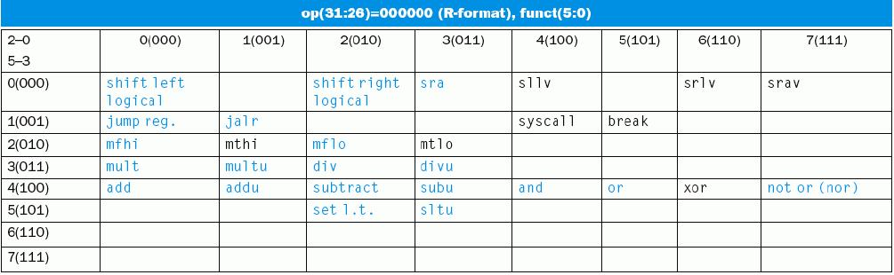
R-型指令的解码（op=0时，func字段的编码/解码表）
add指令的func字段为100000B（32）
div指令的func字段为多少？
011010B（26）！
BACK to Assemble

Slide 53
MIPS Addressing Modes（寻址方式）
有专门的寻址方式字段（Mod）吗？
R-format:
OP=000000H
6
5
5
5
5
6
没有！由指令格式来确定，而指令格式由op来确定！
还记得如何确定的吗？
Register
op
rs
rt
rd
smt
func
I-format:
register
Immediate
op
rs
rt
immed
Byte / Half Word / Word
Base或index
基址或变址
op
rs
rt
immed
Memory
register
+
B/HW/W
PC-relative
相对寻址
op
rs
rt
immed
Memory
PC + 4
+
J-format:
OP=000010H or 000011H
Pseudodirect
伪直接寻址
addr.
Memory
op
为什么称伪直接？还记得如何得到最终地址的吗？
最终地址=PC_{31～28}||addr.||00 位数：4+26+2=32
Notes:
Why is address in branch instruction PC-relative while jump instruction has an absolute address?(p148-149)
PC-relative is actually relative to the next instruction.(p148).
I-format:immediate: addi, ori, slti,….
I-format:base + index: lw, sw, ….
I-format:PC-relative: beq, bne, …..

Slide 54
Example：汇编形式与指令的对应
若从存储器取来一条指令为00AF8020H，则对应的汇编形式是什么？
指令的前6位为000000，根据指令解码表知，是一条R-Type指令，按照R-Type指令的格式
得到： rs=00101, rt=01111, rd=10000, shamt=00000, funct=100000
1. 根据R-Type指令解码表，知是 “add”操作（非移位操作)
2. rs、rt、rd的十进制值分别为5、15、16，从MIPS寄存器功能表知:
rs、rt、rd分别为：$a1、$t7、$s0
故对应的汇编形式为：
add $s0 ，$a1，$t7
32位指令代码：0000 0000 1010 1111 1000 0000 0010 0000
31
6 bits
26
5 bits
21
5 bits
16
5 bits
11
5 bits
6
6 bits
0
op
rs
rt
rd
shamt
func
000000 00101 01111 10000 00000 100000
这个过程称为“反汇编”，可用来破解他人的二进制代码（可执行程序）.
功能：$a1 + $t7 → $s0

Slide 55
Example：汇编形式与指令的对应
若MIPS Assembly Instruction: Add $t0,$s1,$s2
则对应的指令机器代码是什么？
？
汇编器
02 32 40 20
从助记符表中查到Add是R型指令，即：
何为助记符？
6
5
5
5
5
6
op
rs
rt
rd
smt
func
汇编语言中的指令和寄存器等的名称。
问题：如何知道是R型指令？
Decimal representaton:
6
5
5
5
5
6
根据汇编指令中的操作码助记符查表能知道是什么格式！
0
17
18
8
0
32
R-Type
$s1
$s2
$t0
No shift
Add
Binary representaton:
6
5
5
5
5
6
0232 4020H
000000
10001
10010
01000
00000
100000
这个过程称为“汇编”，所有汇编源程序都必须汇编成二进制机器代码才能让机器直接执行！

Slide 56
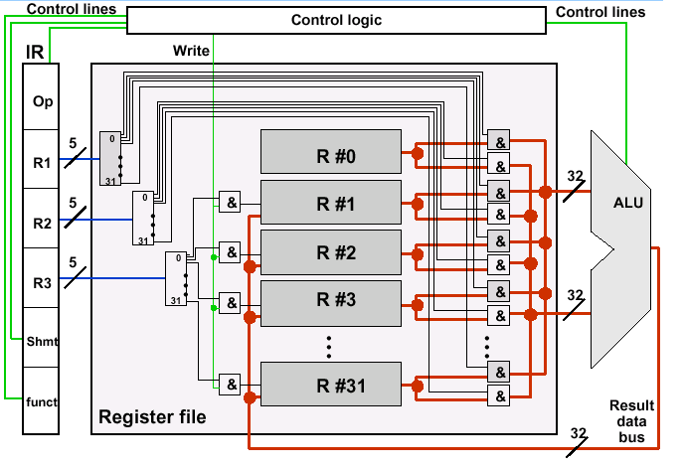
MIPS Circuits for R-Type Instructions
问题：你能给出R-型指令在上述通路中的大致执行过程吗？
Notes:
This figure is shown for R-type instructions.
How many stages are needed: I-fetch, I-decode/R-read, ALU OP, and Write back.
R0 is read only.
Write is controlled by Write-Enable signal
Phase1: Preparation (1：准备阶段)
Load instruction register(装入指令寄存器)
Forward to the control logic(相应字段送控制逻辑)
op field (OP字段)
funct field (funct字段)
shmt field (shmt字段)
Forward to the register file: (相应字段送寄存器)
First operand register number (第一操作数寄存器)
Second operand register number (第二操作数寄存器)
Target register number for the result (存放结果的目标寄存器)
Phase2: Execution(2：执行阶段)
Register numbers are forwarded to the selectors(寄存器号被送选择器)
Corresponding selector outputs are activated(对应选择器输出被激活)
Outputs of the two chosen registers are switched to the data buses via AND gates(被选寄存器的输出送到数据总线)
Control logic provides(控制逻辑提供)：
Correct code for the ALU to perform an operation (ALU操作码)
Write signal(写信号)
Result is written back into the register file(结果被写回目标寄存器)

Slide 57
MIPS R-type指令实现电路的执行过程
Phase1: Preparation (1：准备阶段)
装入指令寄存器（IR-Instruction Register）
以下相应字段送控制逻辑
  op field (OP字段)
  func field (func字段)
  shmt field (shmt字段)
以下相应字段送寄存器堆
  第一操作数寄存器编号
  第二操作数寄存器编号
  存放结果的目标寄存器编号
这个过程描述仅是示意性的，实际上整个过程需要时钟信号的控制，并有其他部件参与。将在下一章详细介绍。
Phase2: Execution(2：执行阶段)
寄存器号被送选择器
对应选择器输出被激活
被选寄存器的输出送到数据线
控制逻辑提供：
  ALU操作码
  写信号 等
结果被写回目标寄存器

Slide 58
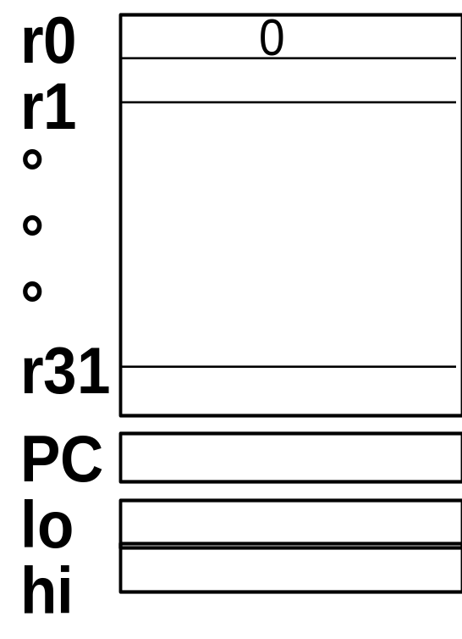
MIPS指令中寄存器数据和存储器数据的指定
寄存器数据指定：
  31 x 32-bit GPRs （r0 = 0）
  寄存器编号占5 bit
  32 x 32-bit FP regs （f0 ～ f31, paired DP）
  HI, LO, PC: 专用特殊寄存器（无需编号）
  寄存器功能和2种汇编表示方式
存储器数据指定
  32- bit machine --> 可访问空间: 2³²bytes
  Big Endian(大端方式)
  只能通过Load/Store指令访问存储器数据
  数据地址通过一个32位寄存器内容加16位偏移量得到
  16位偏移量是带符号整数，故应符号扩展
  数据要求按边界对齐（地址是4的倍数）
SKIP
Notes:
R0=0 because 1)add R2, R1, R0 == mv R2, R1 so MIPS has no mv instruction.2) R0, used with slt,beq,bne, can generate other conditional branch. See p128.
DP=double precision
A good time to explain the difference between GPRegisters and SPRegisters.

Slide 59

MIPS寄存器的功能定义和两种汇编表示
Name | number | Usage | Reserved on call?
zero | 0 | constant value =0(恒为0) | n.a.
at | 1 | reserved for assembler(为汇编程序保留) | n.a.
v0 ～ v1 | 2 ～ 3 | values for results(过程调用返回值) | no
a0 ～ a3 | 4 ～ 7 | Arguments(过程调用参数) | yes
t0 ～ t7 | 8 ～ 15 | Temporaries(临时变量) | no
s0 ～ s7 | 16 ～ 23 | Saved(保存) | yes
t8 ～ t9 | 24 ～ 25 | more temporaries(其他临时变量) | no
k0 ～ k1 | 26 ～ 27 | reserved for kernel(为OS保留) | n.a.
gp | 28 | global pointer(全局指针) | yes
sp | 29 | stack pointer (栈指针) | yes
fp | 30 | frame pointer (帧指针) | yes
ra | 31 | return address (过程调用返回地址) | yes
Registers are referenced either by number—$0, … $31, or by name —$t0, $s1… $ra.
zero
at
v0-v1
a0 - a3
t0 - t7
s0 - s7
t8 - t9
k0 - k1
gp
sp
fp
ra
0
1
2 - 3
4 - 7
8 --- 15
16 --- 23
24 - 25
26 - 27
28
29
30
31
BACK to Assemble
BACK to Procedure
BACK to last
Notes:
Registers 1, 26, 27 are reserved for systems.
Sp will be automatically adjusted , not necessarily put into stack.P138
$t0 = $8
When you write a simple one program without caller and callee, you can use $1--$31 freely.
When you write a complex one program consisting a caller and a callee, you must use registers with cautiously knowing which ones need to be reserved and which not?

Slide 60
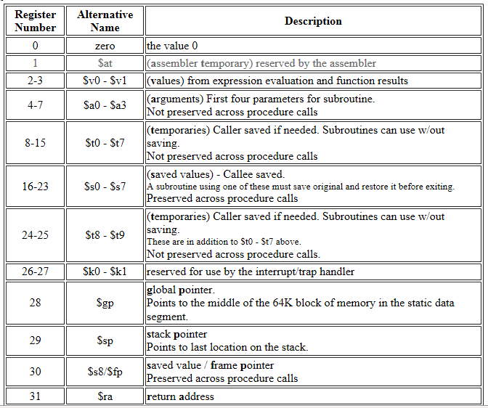
MIPS寄存器
Add: http://logos.cs.uic.edu/366/notes/mips%20quick%20tutorial.htm#IOSystemCalls

Slide 61
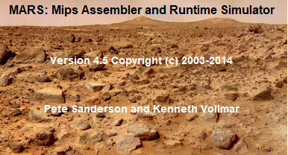

MARS：MIPS汇编模拟器
MARS (MIPS Assembler and Runtime Simulator)
MARS:汇编语言的模拟机，由密苏里州立大学开发，基于Java的跨平台的MIPS编辑器和模拟器。MARS功能强大，自动代码提示，模拟运行，调试，统计等功能齐全。
An IDE for MIPS Assembly Language Programming
MARS is a lightweight interactive development environment (IDE) for programming in MIPS assembly language, intended for educational-level use with Patterson and Hennessy's Computer Organization and Design.
下载地址：https://courses.missouristate.edu/KenVollmar/MARS/
帮助文件：https://courses.missouristate.edu/KenVollmar/mars/tutorial.htm
如何安装MARS:
https://jingyan.baidu.com/article/ea24bc39c04b76da62b3313c.html

Slide 62
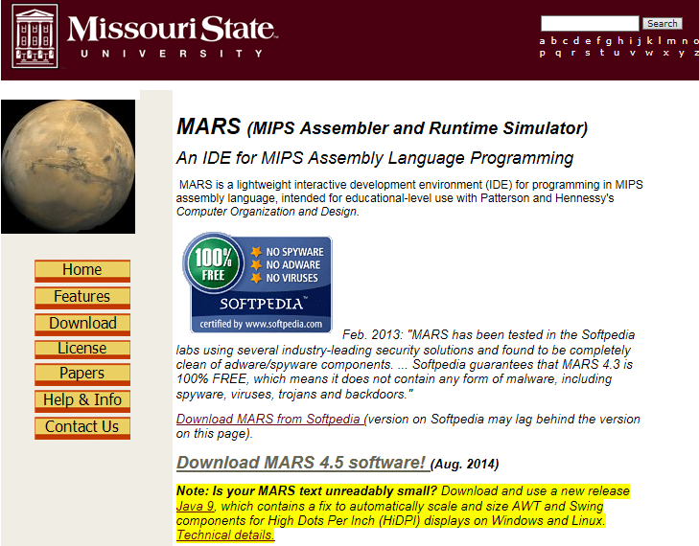
MARS：MIPS汇编模拟器

Slide 63
MIPS arithmetic and logic instructions
需要判溢出，溢出时发生“异常”
Instruction Example Meaning Comments
add add $1,$2,$3 $1 = $2 + $3 3 operands; exception possible
subtract sub $1,$2,$3 $1 = $2 – $3 3 operands; exception possible
add immediate addi $1,$2,100 $1 = $2 + 100 + constant; exception possible
multiply mult $2,$3 Hi, Lo = $2×$3 64-bit signed product
divide div $2,$3 Lo = $2 ÷ $3, Lo = quotient, Hi = remainder
Hi = $2 mod $3
Move from Hi mfhi $1 $1=Hi get a copy of Hi
Move from Lo mflo $1 $1=lo
Instruction Example Meaning Comment
and and $1,$2,$3 $1 = $2 & $3 Logical AND
or or $1,$2,$3 $1 = $2 | $3 Logical OR
xor xor $1,$2,$3 $1 = $2 ⊕ $3 Logical XOR
nor nor $1,$2,$3 $1 = ~($2 |$3) Logical NOR
这里没有全部列出，还有其他指令，如addu（不带溢出处理）， addui 等
问题：x86没有分add还是addu，会不会有问题？
不会。x86只产生各种标志，由软件根据标志信息来判断是否溢出。而MIPS是由硬件直接判溢出否。
Notes:
Hi+Lo are used to store the result of multination and division.
Only add instruction has the immediate format.
Are logical instructions bit-wise?

Slide 64
Example：算术运算
E.g. f= (g+h) - (i+j),
assuming f, g, h, i, j be assigned to $1, $2, $3, $4, $5
寄存器资源由编译器分配！
简单变量尽量被分配在寄存器中，为什么？
程序中的常数如何处理呢？
add $7, $2, $3
add $8, $4, $5
sub $1, $7, $8
addi $7, $2, 100
addi $8, $4, 50
sub $1, $7, $8
E.g. f= (g+100) - (i+50)
addi $7, $2, 65000
addi $8, $4, 50
sub $1, $7, $8
问题：以下程序如何处理呢？
E.g. f= (g+65000) - (i+50)
16位立即数：-32768~32767
指令设计时必须考虑这种情况！MIPS有一条专门的处理指令！

Slide 65
MIPS data transfer instructions
Instruction Comment Meaning
SW $3, 500($4) Store word $3 →($4+ 500)
SH $3, 502($2) Store half Low Half of $3 →($2+ 502)
SB $2, 41($3) Store byte LQ of $2 →($3+ 41)
LW $1, -30($2) Load word ($2 -30) → $1
LH $1, 40($3) Load half ($3+40) → LH of $1
LB $1, 40($3) Load byte ($3+40) → LQ of $1
问题：为什么指令必须支持不同长度的操作数？
因为高级语言中的数据类型有char，short，int，long,……等，故需要存取不同长度的操作数；
指令中操作数长度由什么决定？
操作数长度的不同由不同的操作码指定。
SKIP
Notes:
How to alignment half word and byte in memory or in registers?

Slide 66
OP字段的含义（MIPS指令的操作码编码/解码表）
Back to Load/Store
BACK to Assemble

Slide 67
Example (Base register)
Assume A is an array of 100 words, and compiler has
associated the variables g and h with the register $1 and $2.
Assume the base address of the array is in $3. Translate
g = h + A[8]
有没有问题？
有！因为各数组元素是字，并按字节编址，故各占4个单元。
lw $4, 8($3) ;$4 <-- A[8]
add $1, $2, $4
offset or displacement
（偏移量）
lw $4, 32($3)
add $1, $2, $4
A[12] = h+A[8]
sw $1, 48($3)
base register
（基址寄存器）
问题：如果在一个循环体内执行：g = h + A[i] ，则能否用基址寻址方式？
不行，因为循环体内指令不能变，故首地址A不变，只能把下标 i 放在变址寄存器中，每循环一次下标加1，所以，不能用基址方式而应该用变址方式。
Notes:
Base register was once called as index register. See p115 for why.

Slide 68
Example (Index Register)
Assume A is an array of 100 words, and compiler has
associated the variables g and i with the register $1, $5.
Assume the base address of the array is in $3. Translate
g = g + A[i]
Index Register
（变址寄存器）
addi $6, $0, 4 ; $6 = 4
mult $5, $6 ; Hi,Lo = i*4
mflo $7 ; $7 = i*4, assuming i is small
add $4, $3, $7 ; $4 <-- address of A[i]（即A+i*4）
lw $4, 0($4)
add $1, $1, $4
addi $5, $5, 1
为什么i必须乘4 ? 怎样加快乘4运算？
每个数组元素为字！用加法或移位！
变址寻址适合数组元素的循环访问！
问题：若循环执行 g=g+A[i]，怎样使循环体内指令条数减少并缩短时间？
用$5做变址器，初值为0，每次$5加4 或 左移2位，而不用乘法指令
若增设专门的“变址自增（即自动变址）”指令，则可使循环更短
Notes:
For simplicity, we use $1, $2, $3, ….. However, good programming style should comply with MIPS conventions. See Slide 4.

Slide 69
MIPS的call/return/ jump/branch和compare指令
Instruction Example Meaning
jump register jr $31 go to $31
For switch, procedure return （对应过程返回）
jump and link jal 10000 $31 = PC + 4; go to 10000
For procedure call（对应过程或函数调用）
jump j 10000 go to 10000
Jump to target address
Pseudoinstruction blt, ble, bgt, bge
not implemented by hardware, but synthesized by assembler
set on less than slt $1,$2,$3 if ($2 < $3) $1=1; else $1=0
set less than imm. slti $1,$2,100 if ($2 < 100) $1=1; else $1=0
branch on equal beq $1,$2,100 if ($1 == $2) go to PC+4+25*4
branch on not eq. bne $1,$2,100 if ($1!= $2) go to PC+4+25*4
call / return
伪指令：由若干指令（即指令序列）实现。
按补码比较大小
问题：机器指令中立即数是多少？
100=0064H
汇编指令中给出的是相对单元数！
问题：机器指令中立即数是多少？
25=0019H
分支指令的机器代码中给出的是相对于当前指令的指令条数！
0000 0000 0001 1001
BACK to Procedure
000100
00001
00010
Notes:
MIPS only have beq, bne.
R0, used with slt,beq,bne, can generate other conditional branch. See p128 or next slide.
PC-relative address is actually relative to the next instruction.

Slide 70
Example：if-then-else语句和“=”判断
if (i = = j)
f = g+h ;
else
f = g-h ;
Assuming variables i, j, f, g, h, ~ $1, $2, $3, $4, $5
bne $1, $2, else ; i!=j, jump to else
add $3, $4, $5
j exit ; jump to exit
else: sub $3, $4, $5
exit:

Slide 71
Example：“less than”判断
if (a < b) f = g+h ; else f = g-h ;
Assuming variables a, b, f, g, h, ~ $1, $2, $3, $4, $5
slt $6, $1, $2 ; if a<b, $6=1, else $6=0
bne $6, $zero, else ; $6!=0, jump to else
add $3, $4, $5
j exit ; jump to exit
else: sub $3, $4, $5
exit:
slt $6, $1, $2 ; if a<b, $6=1, else $6=0
beq $6, $zero, else ; $6=0, jump to else
add $3, $4, $5
j exit ; jump to exit
else: sub $3, $4, $5
exit:

Slide 72
Example：Loop循环
Loop: g = g +A[i];
i = i+ j;
if (i != h) go to Loop:
Assuming variables g, h, i, j ~ $1, $2, $3, $4 and base address
of array is in $5
数组元素为int类型，sizeof(int)=4
Loop: add $7, $3, $3 ; i*2
add $7, $7, $7 ; i*4
add $7, $7, $5
lw $6, 0($7) ; $6=A[i]
add $1, $1, $6 ; g= g+A[i]
add $3, $3, $4
bne $3, $2, Loop
加法比乘法快！
也可用移位来实现乘法！
$3中是i，$7中是i*4
编译器和汇编语言程序员不必计算分支指令的地址，而只要用标号即可！汇编器完成地址计算

Slide 73
Example：过程调用
i是全局静态区变量
int i;
void set_array(int num)
{
int array[10];
for (i = 0; i < 10; i ++) {
arrar[i] = compare (num, i);
}
}
int compare (int a, int b)
{
if ( sub (a, b) >= 0)
return 1;
else
return 0;
}
int sub (int a, int b)
{
return a-b;
}
array数组是局部变量
set_array是调用过程
compare是被调用过程
compare是调用过程
sub是被调用过程
问题：过程调用对应的机器代码如何表示？
如何从调用程序把参数传递到被调用程序？
如何从调用程序执行转移到被调用程序执行？
如何从被调用程序返回到调用程序执行？并把返回结果传递给调用程序？
如何保证调用程序中寄存器内容不被破坏？

Slide 74
过程调用和栈
set_array
{
compare (num, i);
}
过程调用的执行步骤（假定过程P调用过程Q）：
  将参数放到Q能访问到的地方
  将P中的返回地址存到特定的地方，将控制转移到过程Q
  为Q的局部变量分配空间（局部变量临时保存在栈中）
  执行过程Q
  将Q执行的返回结果放到P能访问到的地方
  取出返回地址，将控制转移到P，即返回到P中执行
MIPS中用于过程调用的指令（见MIPS过程调用指令）
MIPS规定少量过程调用信息用寄存器传递（见MIPS寄存器功能定义）
如果过程中用到的参数超过4个，返回值超过2个，怎么办？
  更多的参数和返回值要保存到存储器的特殊区域中
  这个特殊区域为：栈(Stack)
在调用过程P中完成
在被调用过程Q中完成
还记得栈在虚拟空间中哪个区域吗？
一般用“栈”来传递参数、保存返回地址，并用来临时存放过程中的局部变量等。为什么？
便于嵌套或递归调用！

Slide 75
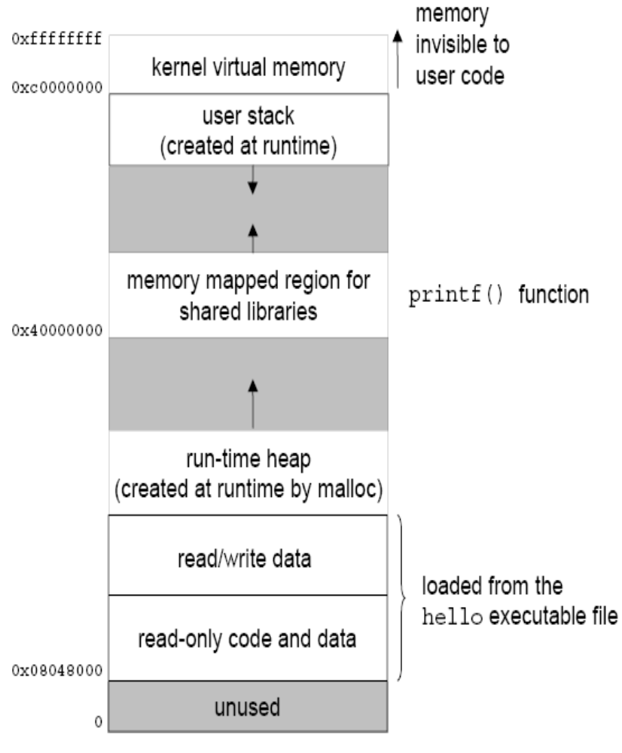
虚拟地址空间
Linux在X86上的虚拟地址空间
（其他Unix系统的设计类此）
  内核（Kernel）
  用户栈（User Stack）
  共享库（Shared Libraries）
  堆（heap）
  可读写数据（Read/Write Data）
  只读数据（Read-only Data）
  代码（Code）
“空洞”对应页面
可执行文件的相关内容“复制”到代码段和数据段，然后跳转到程序入口。
问题：加载时是否真正从磁盘调入信息到主存？
实际上不会从磁盘调入，只是将代码和数据与虚拟空间建立对应关系，称为“映射”。

Slide 76
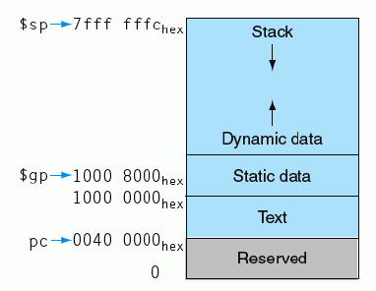
MIPS程序和数据的存储器分配
问题：你知道一个程序在“编辑、编译、汇编、链接、装入”过程中的哪个环节确定了每条指令及其操作数的虚拟地址吗？
每个用户程序都有相同的虚拟地址空间！
链接时确定虚拟地址；装入时生成页表以建立虚拟地址与物理地址之间的映射！
这就是每个进程的虚拟（逻辑）地址空间！

Slide 77
栈(Stack)的概念
栈的基本概念
  是一个“先进后出”队列
  需一个栈指针指向栈顶元素
  每个元素长度一致
  用“入栈”（push）和“出栈”（pop）操作访问栈元素
MIPS中栈的实现
  用栈指针寄存器$sp来指示栈顶元素
  每个元素的长度为32位，即：一个字(4个字节)
  “入栈” 和“出栈” 操作用 sw / lw 指令来实现，需用add / sub指令调整$sp的值，不能像x86那样自动进行栈指针的调整
  （有些处理器有专门的push/pop指令，能自动调整栈指针。如x86）
  栈生长方向
  从高→低地址“增长”，而取数/存数的方向是低→高地址（大端方式）
    每入栈1字，$sp- 4→$sp ; 每出栈1字，$sp+4 →$sp
例：若将返回地址$ra和参数$a0
保存到栈，则指令序列为：
sub $sp, $sp, 8
sw $ra, 4($sp)
sw $a0, 0($sp)
高地址
$sp
栈增长的方向
$ra
$a0
低地址

Slide 78
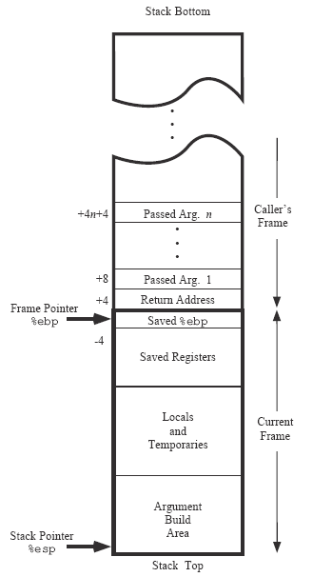
栈帧的概念
各过程有自己的栈区，称为栈帧（Stack frame），即过程的帧（procedure frame）
栈由若干栈帧组成
用专门的帧指针寄存器指定起始位置
当前栈帧范围在帧指针和栈指针之间
程序执行时，栈指针可移动，帧指针不变。所以过程内对栈信息的访问可通过帧指针进行
复杂局部变量一定分配在栈帧中
假定P调用Q
P帧中Q所用的参数
在P帧中存放的从Q返回后的地址
P frame
帧指针
需保存的寄存器
Q frame
Q所用的局部和临时变量
Q传给其他过程的参数
X86栈帧如右图所示
栈指针

Slide 79
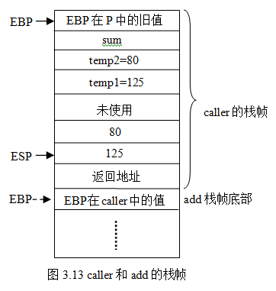
IA-32中P调用caller，caller调用add
int add ( int x, int y )
{
return x+y;
}
int caller ( )
{
int temp1 = 125;
int temp2 = 80;
int sum;
sum=add (temp1, temp2);
return sum
}
没有优化的代码将局部简单变量分配在栈中，而优化编译的代码将局部简单变量分配在寄存器中。
根据栈帧内容猜测，是否优化？

Slide 80
1 caller：
2 pushl %ebp
3 movl %esp, %ebp
4 subl $24, %esp
5 movl $125, -12(%ebp)
6 movl $80, -8(%ebp)
7 movl -8(%ebp), %eax
8 movl %eax, 4(%esp)
9 movl -12(%ebp), %eax
10 movl %eax, (%esp)
11 call add
12 movl %eax, -4(%ebp)
13 movl -4(%ebp), %eax
14 leave
15 ret
int temp1 = 125; → 5
int temp2 = 80; → 6
sum=add(temp1,temp2); → 7~11

Slide 81
MIPS中的过程调用（假定P调用Q）
程序可访问的寄存器组是所有过程共享的资源，给定时刻只能被一个过程使用，因此过程中使用的寄存器的值不能被另一个过程覆盖！
MIPS的寄存器使用约定：
  保存寄存器$s0 ~$s7 的值在从被调用过程返回后还要被用，被调用者需要保留
  临时寄存器$t0 ~$t9的值在从被调用过程返回后不需要被用（需要的话，由调用者保存） ，被调用者可以随意使用
  参数寄存器$a0~$a3在从被调用过程返回后不需要被用（需要的话，由调用者保存在栈帧或其他寄存器中），被调用者可以随意使用
  全局指针寄存器$gp的值不变
  帧指针寄存器$fp用栈指针寄存器$sp- 4来初始化
需在被调用过程Q中入栈保存的寄存器（称为被调用者保存）
  返回地址$ra (如果Q又调用R，则$ra内容会被破坏，故需保存)
  保存寄存器$s0 ~$s7 (Q返后P可能还会用到，Q中用的话就被破坏，故需保存)
除了上述寄存器以外，所有局部数组和结构等复杂类型变量也要入栈保存
如果局部变量和临时变量发生寄存器溢出（寄存器不够分配），则也要入栈
每个处理器对栈帧规定的“调用者保存”和“被调用者保存”的寄存器可能不同。例：
  x86中返回地址保存在调用过程栈帧中；而MIPS则在被调用过程栈帧中保存
  x86中调用参数保存在调用过程栈帧中；而MIPS则在被调用过程栈帧中保存
  X86中调用过程的帧指针保存在被调用过程栈帧中；MIPS也一样。

Slide 82
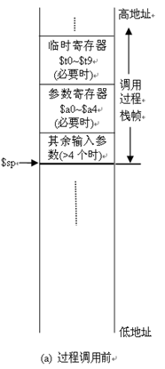
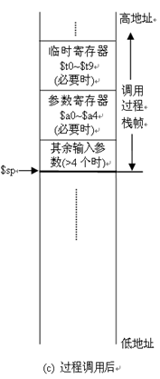
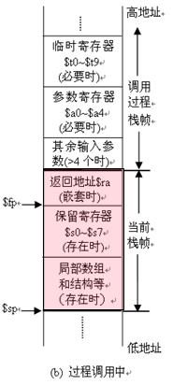
过程调用时MIPS中的栈和栈帧的变化

Slide 83
Example in C: swap
假定swap作为一个过程被调用，temp对应$t0, 变量v 和 k分别对应$s0和$s1
写出对应的MIPS汇编代码。
问题：上述假设有何问题？
参数v和k应该在$a0和$a1
swap(int v[ ], int k)
{
int temp;
temp = v[k];
v[k] = v[k+1];
v[k+1] = temp;
}
sll $s2, $a1, 2 ; mulitply k by 4
addu $s2 $s2, $a0 ; address of v[k]
lw $t0, 0($s2) ; load v[k]
lw $s3, 4($s2) ; load v[k+1]
sw $s3, 0($s2) ; store v[k+1] into v[k]
sw $t0, 4($s2) ; store old v[k] into v[k+1]
调用程序
在调用过程中用指令“jal swap” 进行swap调用
sub $s2,$s3,$s1
jal swap
add $s3,$s2,$t0
swap程序
jal --- jump and link (跳转并链接)
$31 = PC+4 ; $31=$ra
goto swap
问题1：若swap中不保存$s2，则会发生什么情况？
caller中$s2的值被破坏！须在swap中保存$s2
问题2：若swap中不保存$t0，则会发生什么情况？
$t0约定由caller保存，故无须在swap栈帧中保存$t0
问题3：程序的执行轨迹是什么？
jr $ra
Notes:
sll: shift left logical.
So far, we have 3 ways to do k*4: 1) 1 multiplication; 2) 2 additions; 3) shift left.

Slide 84
swap: MIPS中的一个过程示例
swap:
addi $sp,$sp, –12 ; 栈增长3个
sw $31, 8($sp) ; 返回地址入栈
sw $s2, 4($sp) ; 保留寄存器$s2入栈
sw $s3, 0($sp) ; 保留寄存器$s3入栈
....
lw $s3, 0($sp) ; 恢复$s3
lw $s2, 4($sp) ; 恢复$s2
lw $31, 8($sp) ; 恢复$31（$ra）
addi $sp,$sp, 12 ; 退栈
jr $31 ; 从swap返回到调用过程
高地址
$sp
$ra
栈增长的方向
$s2
$s3
sll $s2, $a1, 2 ; mulitply k by 4
addu $s2, $s2, $a0 ; address of v[k]
lw $t0, 0($s2) ; load v[k]
lw $s3, 4($s2) ; load v[k+1]
sw $s3, 0($s2) ; store v[k+1] into v[k]
sw $t0, 4($s2) ; store old v[k] into v[k+1]
如果过程体中又调用了其他函数，则 $ ra是否需保存？
问题：是否一定要将返回地址（$31）保存到栈中？
如果swap是叶子过程，则无需保存返回地址到栈中，为什么？
如果将所有内部寄存器都用临时寄存器 (如$t1等)，则叶子过程swap的栈帧为空，且上述黑色指令都可去掉
$ra的内容不会被破坏！

Slide 85
Example：过程调用
int i;
void set_array(int num)
{
int array[10];
for (i = 0; i < 10; i ++) {
arrar[i] = compare (num, i);
}
}
int compare (int a, int b)
{
if ( sub (a, b) >= 0)
return 1;
else
return 0;
}
int sub (int a, int b)
{
return a-b;
}
i是全局变量
array数组是局部变量
set_array是调用过程
compare是被调用过程
compare是调用过程
sub是被调用过程
问题1：编译器如何为全局变量和局部变量
分配空间？
问题2：set_array执行结果是什么？为什么？

Slide 86
过程调用时的变量分配
全局变量一般分配到寄存器或R/W存储区。
该例中只有一个简单变量i，假定分配给$s0。无需保存和恢复！
为减少指令条数，并减少访问内存次数，在每个过程的过程体中总是先使用临时寄存器$t0~$t9（Why？）；临时寄存器不够或者某个值在调用过程返回后还需要用，就使用保存寄存器$s0~$s7 （Why？） 。
过程set_array的入口参数为num，没有返回参数，有一个局部数组，被调用过程为compare，因此，其栈帧中除了保留所用的保存寄存器外，必须保留返回地址（Why？）（是否保存$fp要看具体情况，如果确保后面都不用到$fp，则可以不保存，但为了保证$fp的值不被后面的过程覆盖，通常情况下，应该保存$fp的值），并给局部数组预留4×10=40个字节的空间。
从过程体来看，从compare返回后还需要用到数组基地址，故将其分配给$s1。因此要用到的保存寄存器有两个：$s0和$s1，但只需将$s1保存在栈帧中（Why？），另外加上返回地址$ra、帧指针$fp、局部数组，其栈帧空间最少为3×4+40=52B。

Slide 87
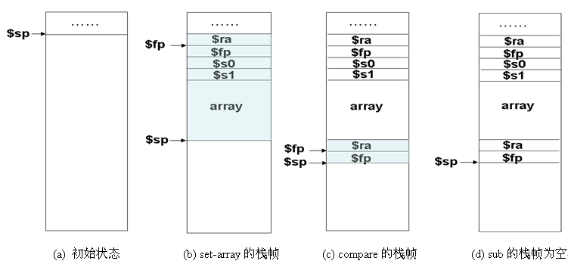
过程调用举例：栈指针、帧指针和栈帧中信息的变化
问题：图中有没有问题？
$s0是全局变量，在整个程序中有效！
2010版书中图有错，请改正！
过程set-array没有多于4个额外入口参数，无需保留临时寄存器，故栈帧占52字节。
过程compare入口参数为a和b，仅一个返回参数，没有局部变量，被调用过程为sub。过程体中没用到保存寄存器，所以，其栈帧中只需保留返回地址$ra和$fp的值。
过程sub是叶子过程，其栈帧为空。

Slide 88
思考题：通过实验回答
例 ：以下是一段C语言代码：
1 #include <stdio.h>
2
3 main()
4 {
5 double a = 10;
6 printf("a = %d\n", a);
7 }
上述代码在IA-32平台上运行时，打印出来的结果总是a=0，但是在x86-64平台上运行时，打印出来的a却是一个不确定的值，为什么？

Slide 89
解：本题给出的代码的主要功能是：
将一个64位双精度浮点数‘10’转换为一个32位二进制数，然后以十进制数形式打印出来。
IEEE 754双精度浮点数由64位组成，最高位为符号位s，随后的11位为阶码e，其偏置常数为1023，余下52位为尾数f。因为10=1010B=1.01B×23，因此s=0，e=1023+3=100 0000 0010，f=0100…0。也即64位机器数为0 100 0000 0010 0100 0000 0000 0000 0000 0000 0000 0000 0000 0000 0000 0000 0000，因此，a的机器数对应十六进制为40 24 00 00 00 00 00 00H。将其高32位转换为十进制数，值为1076101120，低32位的值为0。

Slide 90
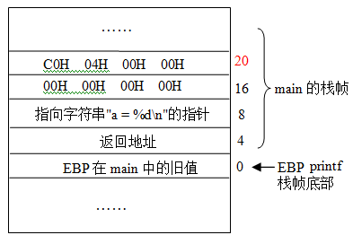
在IA-32中采用栈传递参数。
IA-32是小端方式，a的高位部分在栈中的高地址上，低位部分在栈中的低地址上。
当printf将变量a的值使用“%d”输出时，对应的数据类型是int型，因此只能取a中低4个字节。显然，printf会从栈中R[ebp]+16的位置上从低地址到高地址读取一个四字节作为int型数据来解释并输出，因此，这段代码的输出应该为“a = 0”。
a的机器数对应十六进制为40 24 00 00 00 00 00 00H

Slide 91
在x86-64中采用通用寄存器进行传递，因为该题printf共有两个参数且使用“%d”输出，因此，这两个参数应该各自通过RDI和ESI进行传递，其中RDI中存放字符串"a = %d\n"的首地址，而ESI中存放a的低32位，printf函数会到默认的RDI和ESI中去取相应的参数进行处理。但是，因为本题中a是一个double型数据，所以，在x86-64中会把a的值送到XMM寄存器中，而并不会传到ESI中，因此，在printf执行时，当从ESI中读取要打印的int型变量时，并不会取到a的低32位，而是一个不确定的值。

Slide 92
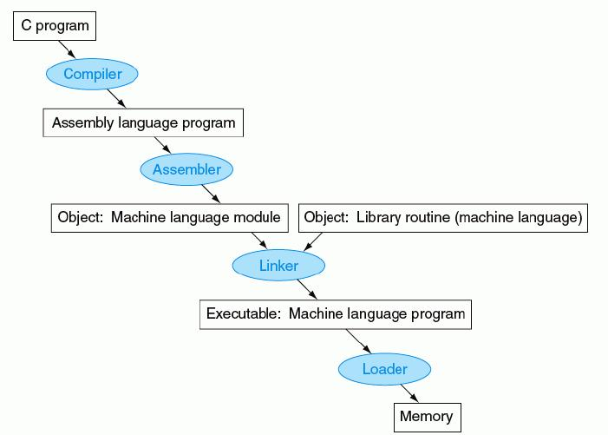
程序的翻译、链接和加载
不同的高级语言有不同的编译器，但生成的汇编语言一样
前面许多例子说明了编译器如何把高级语言语句翻译成汇编指令
每台机器的汇编程序功能一样，与高级语言无关
目标文件就是机器语言（指令、数据及链接说明信息）
如何链接？
将多个过程（包括库例程）的目标文件链接成一个可执行文件。
可执行文件要说明代码和数据区多大，并给出每条指令的机器码及其地址、各数据及其地址
这里指虚拟地址！
加载可执行文件到存储器，并启动开始执行。
如何分配代码和数据的地址？
SKIP

Slide 93
复习：MIPS程序和数据的存储器分配
每个MIPS程序都按如下规定进行存储器分配
每个可执行文件都按如下规定给出代码和数据的地址
栈区位于堆栈高端，堆区位于堆栈低端
静态数据区存放全局变量（也称静态变量），指所有过程之外声明的变量和用Static声明的变量；从固定的0x1000 0000处开始向高地址存放
全局指针$gp总是0x1000 8000，其16位偏移量的访问范围为0x1000 0000～0x1000 ffff，可遍及整个静态数据区的访问
程序代码从固定的0x0040 0000处开始存放
故PC的初始值为0x0040 0000
Heap
BACK

Slide 94
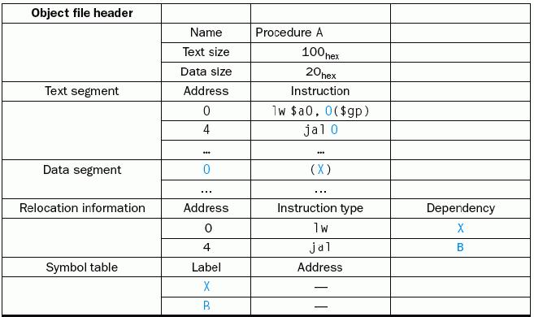
目标文件的链接
过程A和过程B分别编译、汇编成目标文件，链接后生成一个可执行文件
过程A的目标文件
代码的长度为0x100
数据的长度为0x20
0是由x待定的地址
链接前地址总是从0开始
0是由B待定的地址
实际是指令机器码
链接前地址总是从0开始
X的地址待定
B的地址待定

Slide 95
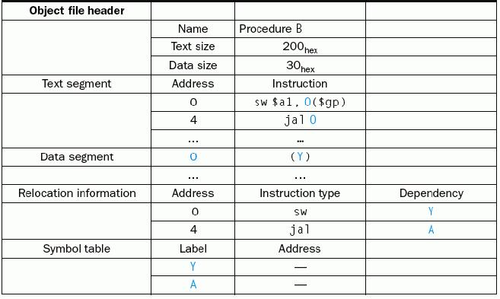
目标文件的链接
过程A和过程B分别编译、汇编成目标文件，链接后生成一个可执行文件
过程B的目标文件
代码的长度为0x200
数据的长度为0x30
0是由Y待定的地址
0是由A待定的地址

Slide 96
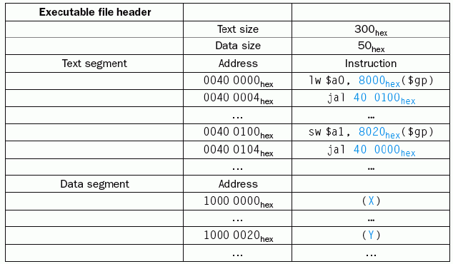
目标文件的链接
过程A和B分别编译、汇编成目标文件，链接后生成一个可执行文件
生成的可执行文件
代码地址总是从0040 0000开始
过程B从A后的0x100开始
1000 0000=?+
1000 8000
静态区地址从0x1000 0000开始
过程B从A后的0x20开始
1000 8000+ FFFF 8000=1000 0000H
?= 8000 (符号扩展后为FFFF 8000)
BACK

Slide 97
MIPS指令中位的指定和逻辑运算
逻辑数据表示
  用一位表示 真：1 -True / 假：0-False
  N位二进制数可表示N个逻辑数据
逻辑运算
  按位进行， 如: And / Or / Shift Left / Shift Right等
位的指定
  设置某位的值：
    清0: 与掩码（1…101…1）相“与”
    置1：与位串（0…010…0）相“或”
  判断某位的值：
    是否为0: 与位串（0…010…0）相“与”后，是否为0
    是否为1：与位串（ 0…010…0 ）相“与”后，是否不为0
MIPS中的移位指令（sll / srl）
例 : srl $t2,$s0,8
$s0右移8位后送$t2
op
rs
rt
rd
shamt
func
000000
00000
10000
01010
01000
000010
逻辑数据和数值数据在形式上并无差别，也是一串0/1序列，机器本身不能识别，需靠指令的类型来识别。包括后面所讲的字符数据等都一样。
Notes:
Ver2.0书中的4.4节，Ver3.0已改到本章中。

Slide 98
MIPS指令中常数的指定
程序中经常需要使用常数，例如：
  C编译器gcc中52%的算术指令用到常数
  电路模拟程序Spice中69%的算术指令用到常数
指令中如何取得常数
  若程序装入时，常数已在内存中，则需用load指令读入寄存器
  在指令中用一个“立即数”来使用常数
例1：i=i+4; Assuming variable i ~ $1
则： addi $1, $1, 4
例2：if (i<20) …. ; Assuming variable i ~ $1
则： slti $3, $1, 20 ; if (i<20) $3=1 else $3=0
如果常数的值用16位无法表示，怎么办？
用lui指令把高16位送到寄存器的高16位，再把低16位加到该寄存器中。
例3：将“0000 0000 0011 1101 0000 0000 0000 1000”送$3中
则： lui $3, 61
addi $3, $3, 8

Slide 99
MIPS指令中如何表示文本字符串
有些情况下，程序需要处理文本。例如：
  西文文本由ASCII码字符构成字符串
  Java等语言使用Unicode编码构成字符串
  汉字文本使用的汉字编码字符构成字符串
字符串的表示
  由一个个字符组成，长度不定。有三种表示方式：
    字符串的首字节记录长度
    用其他变量来记录长度（即：用“struc”类型来描述）
    字符串末尾用一个特殊字符表示。
    如：C语言用字符（NULL）来标记字符串结束
如何在指令中表示字符
  ASCII字符串，每个字符由8位组成，用 “lb/sb”指令存/取一个字节
  Unicode及汉字字符都有16位，用 “lh/sh”指令存/取两个字节
例：x[i] = y[j]; variables i,j ~ $1,$2, base address x,y ~ $3,$4
则： add $5, $3, $1 ; $5=the address of x[i]
add $6, $4, $2 ; $6=the address of y[j]
lb $7, 0($6) ; $7=y[j]
sb $7, 0($5) ; x[i]=$7
SKIP

Slide 100
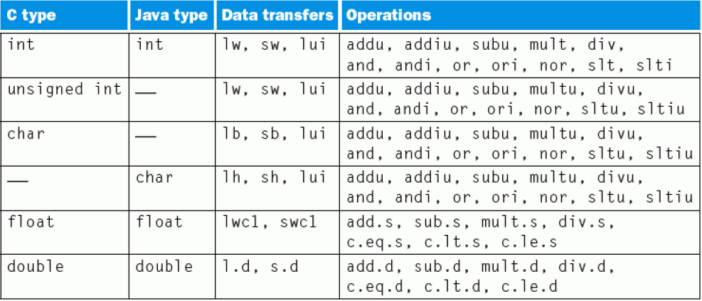
数据类型和MIPS指令的对应
C语言中的“char”为8位， Java语言中的“char”为16位(Unicode)

Slide 101
本讲小结
MIPS指令格式
  R-类型 / I-类型 / J-类型
MIPS寄存器
  长度 / 个数 / 功能分配
MIPS操作数
  寄存器操作数 / 存储器操作数 / 立即数 / 文本
MIPS指令寻址方式
  立即数寻址 / 寄存器寻址 / 相对寻址 / 伪直接寻址 / 偏移寻址
MIPS指令类型
  算术 / 逻辑 / 数据传送 / 条件分支 / 无条件转移
MIPS汇编语言形式
  操作码的表示 / 寄存器的表示 / 存储器数据表示
机器语言的解码（反汇编）
高级语言、汇编语言、机器语言之间的转换
  运算表达式 / If语句 / 循环 / 数组访问 / 过程 / 堆栈 / 栈帧

Slide 102
本章总结1
指令格式
  定长指令字：所有指令长度一致
  变长指令字：指令长度有长有短
操作类型
  数据传送：数据在寄存器、主存单元、栈顶等处进行传送
  操作运算：各种算术运算、逻辑运算
  字符串处理：字符串查找、扫描、转换等
  I/O操作： 与外设接口进行数据/状态/命令信息的交换
  程序流控制：条件转移、无条件转移、转子、返回等
  系统控制：启动、停止、自愿访管、空操作等
操作数类型（以Pentium处理器数据类型为例）
  序数或指针：8位、16位、32位无符号整数表示
  整数：16位、32位、64位三种补码表示的整数
  实数：IEEE754浮点数格式
  十进制数：18位十进制数，用80个二进位表示
  字符串：字节为单位的字符序列，一般用ASCII码表示
操作数宽度：有多种，如：字节、16位、32位、64位等

Slide 103
本章总结2
寻址方式
  立即：地址码直接给出操作数本身
  直接：地址码给出操作数所在的内存单元地址
  间接：地址码给出操作数所在的内存单元地址所在的内存单元地址
  寄存器：地址码给出操作数所在的寄存器编号
  寄存器间接：地址码给出操作数所在单元的地址所在的寄存器编号
  堆栈：操作数约定在堆栈中，总是从栈顶取数或存数
  偏移寻址：用基地址+形式地址得到操作数所在的内存单元地址，包括三种：
    变址寻址：地址码给出一个形式地址，并且隐含或明显地指定一个寄存 器作为变址寄存器，变址寄存器的内容（变址值）和形式地址相加，得到操作数的有效地址，
    相对寻址：指令中的形式地址给出一个位移量D，而基准地址由程序计 数器PC提供。即：有效地址EA=（PC）+ D
    基址寻址：地址码给出一个形式地址，作为位移量，并且隐含或明显地指定一个寄存器作为基址寄存器，基址寄存器的内容和形式地址相加，得到操作数的有效地址

Slide 104
本章总结3
指令系统风格：决定了处理器的设计
  按地址码指定风格来分
    累加器型：一个操作数和结果都隐含在累加器中
    堆栈型：操作数和结果都隐含在堆栈中
    通用寄存器型：操作数明显地指定在哪个通用寄存器中
    装入/存储型：运算类指令的操作数只能在寄存器中，只有装入(Load)指令和存储(Store)指令才能访问内存
  按指令系统的复杂度来分
    CISC：复杂指令系统计算机
    RISC：精简指令系统计算机

Slide 105
谬误和注意点
谬误1：功能更强的指令意味着更高的性能。
  反例：块拷贝或块比较指令
    将循环展开，重复多次执行简单指令，大约快1.5倍
    使用更长的浮点寄存器重复执行拷贝或比较，大约快2倍
谬误2：使用汇编语言编程能获得最高的性能。
  直接用汇编语言编程或让程序员提供编译指示反而没有编译器自动生成的代码更优化。
  汇编语言程序比高级语言程序更长，所以编码调试时间更长、可移植性差、难于维护。
注意点1：现在基本上所有机器都采用字节编址，因此，计算数据的地址时，应该考虑其长度占几个字节。
注意点2：不同的机器在进行数据存放时，采用的顺序可能不同，有小端或大端方式，小端方式以反序形式显示数据的值。
注意点3：在自动变量的定义过程外使用指向该变量的指针，会发生混乱。
  过程体内的局部变量（也被称为自动(automatic)变量）会随着过程的调用在栈帧中生成，并随着过程的返回在栈帧中消退。
  局部数组的指针在过程体外引用时，会发生错误。

Slide 106
重要结论
简单来自于规整
指令在程序中出现的频率是不同的
尽量加快常用操作的速度
好的设计需要在各种因素中进行权衡
高级语言中的不同的结构对应不同类别的指令
  算术运算指令对应于赋值语句
  出现数组或结构等的数据操作时，需要访存指令
  条件分支指令用于if语句和循环结构
  无条件转移用于Case/Switch语句结构
  调用指令、入/出栈指令用于过程调用
  …….

